Slide 1
Het Corona-College
Wimar Bolhuis | Den Haag

Slide 2

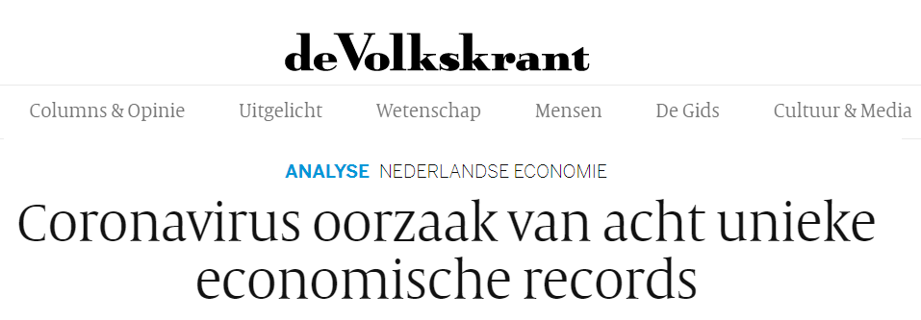
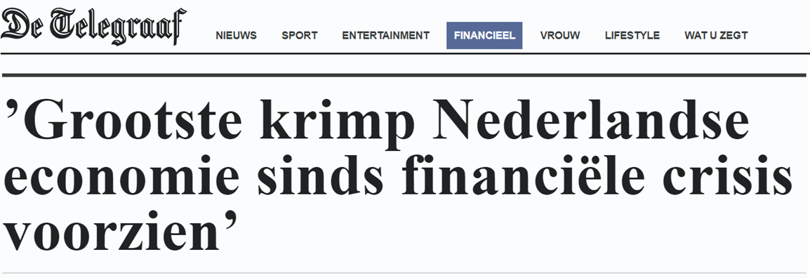

Slide 3
Wat gaan we doen?
1. Hoe werkt een economie?
2. Wat zijn de economische gevolgen van de coronacrisis?
3. Hoe reageren overheden?
4. Hoe reageren centrale banken?
5. Hoe herstellen we van deze crisis?

Slide 4
1. Hoe werkt een economie?

Slide 5
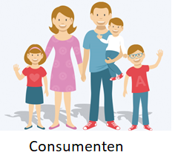
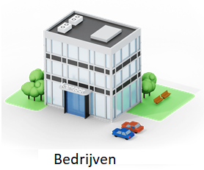

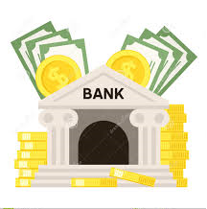

Elke economie is een geld-kringloop

Slide 6

… en alle economieën zijn verbonden

Slide 7
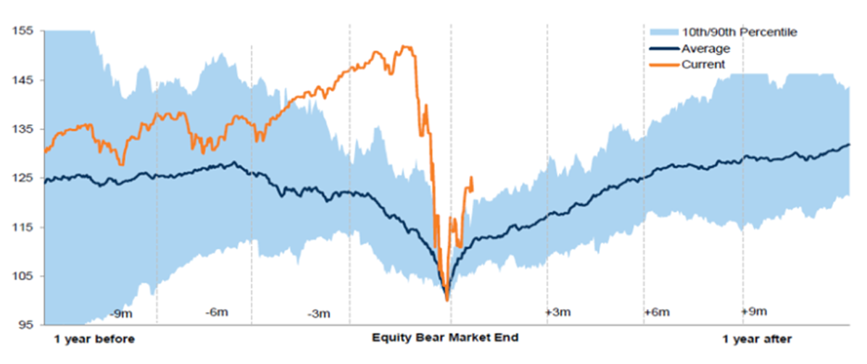
Snelste en diepste daling beurs ooit

Slide 8
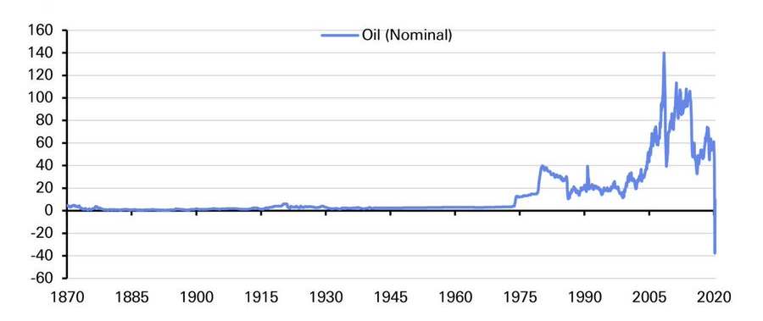
De mondiale olieprijs stort in

Slide 9
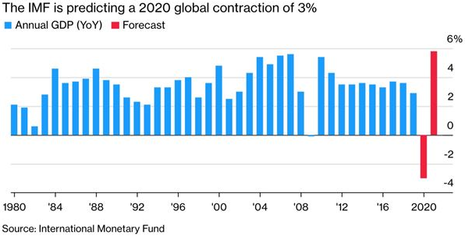
The ‘Great Lockdown’ is de grootste crisis in tijden

Slide 10
2. Wat zijn de economische gevolgen van de coronacrisis?

Slide 11
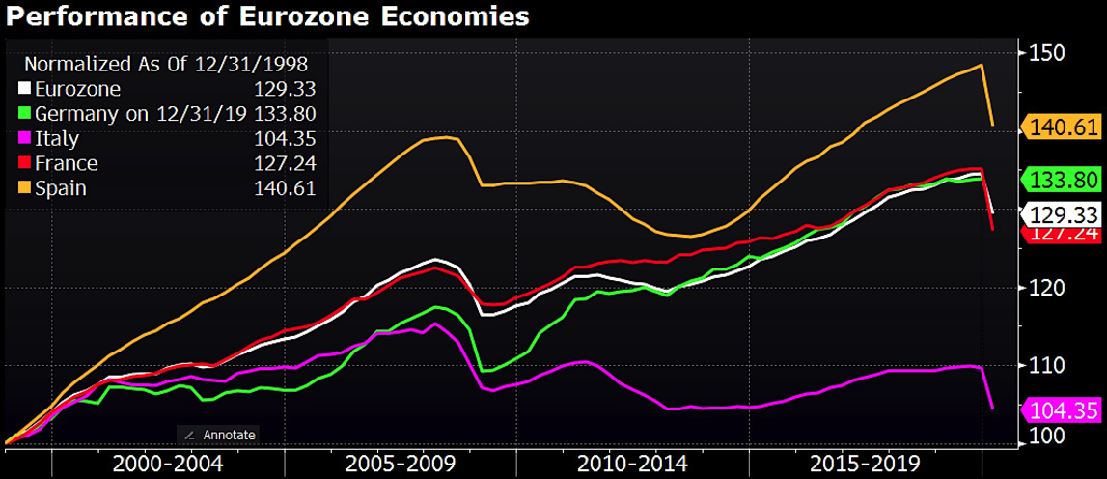
Alle Europese economieën knakken…

Slide 12
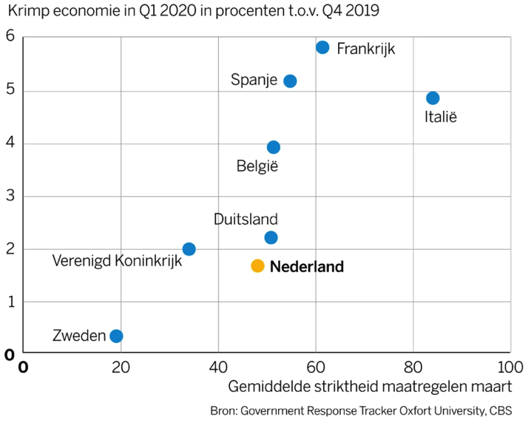
De relatie tussen lockdown en economie

Slide 13
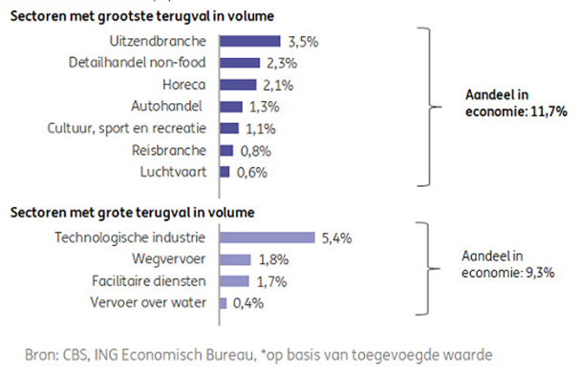
Zwaar getroffen sectoren tellen voor 15-20%

Slide 14
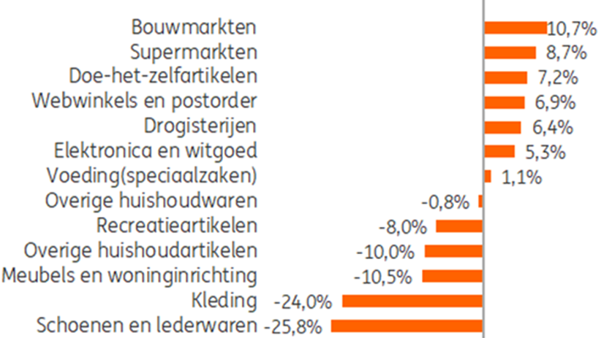
Lockdown: paar winnaars, maar vooral verliezers

Slide 15
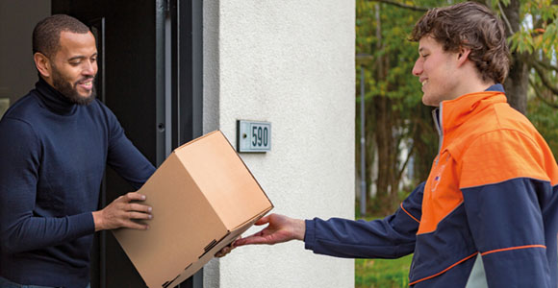
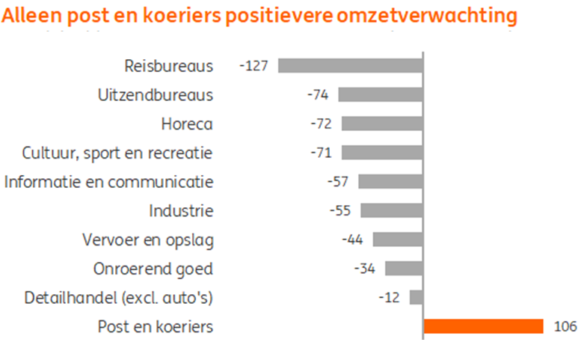
Grote winnaar is de pakketbezorging

Slide 16
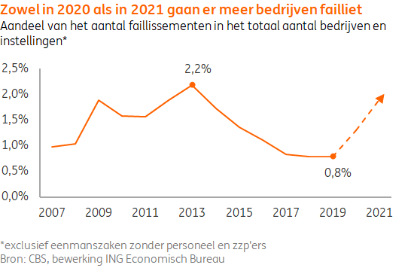
Aantal faillissementen gaat stijgen

Slide 17
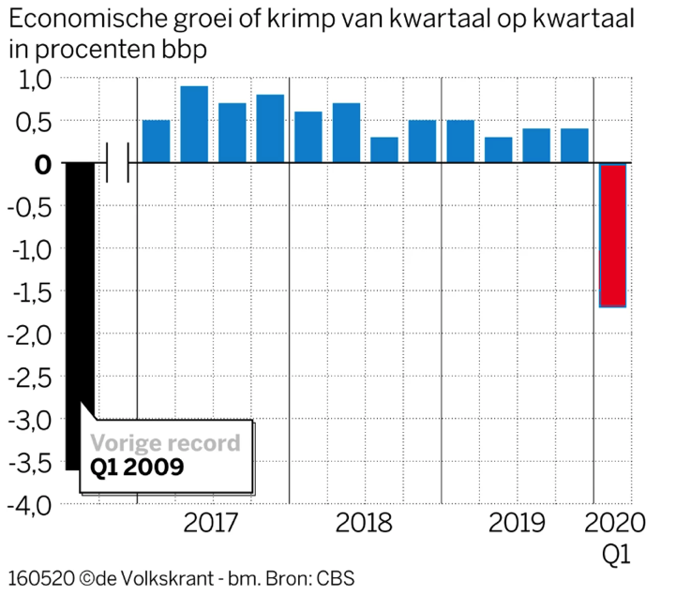
Ook de Nederlandse economie krimpt…

Slide 18
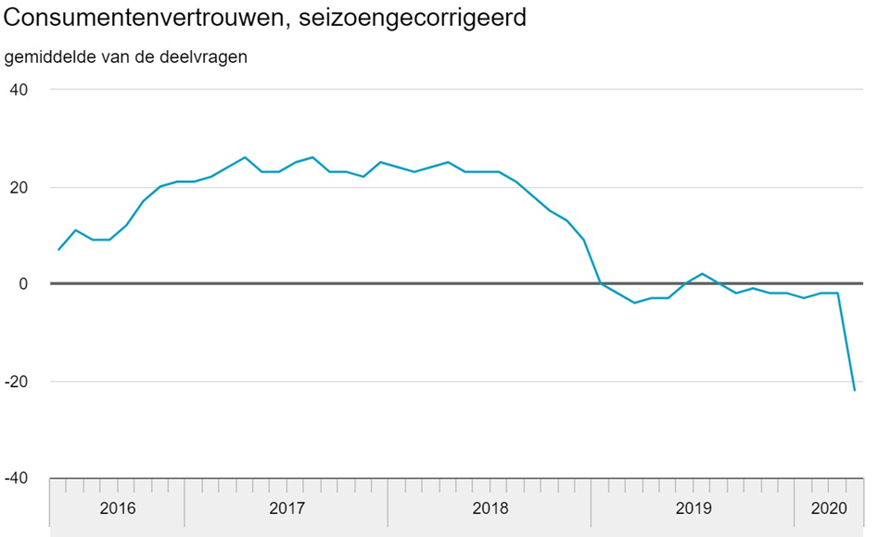
Ongekend is wat consumenten nu denken en doen…

Slide 19
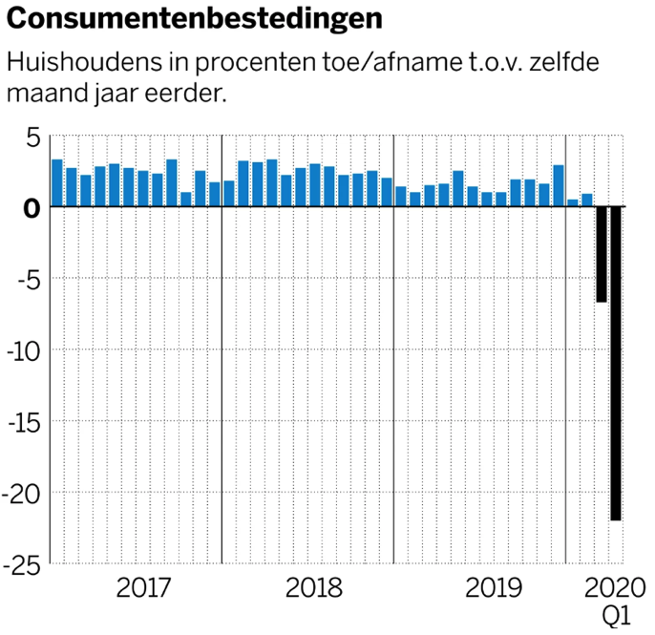

Slide 20
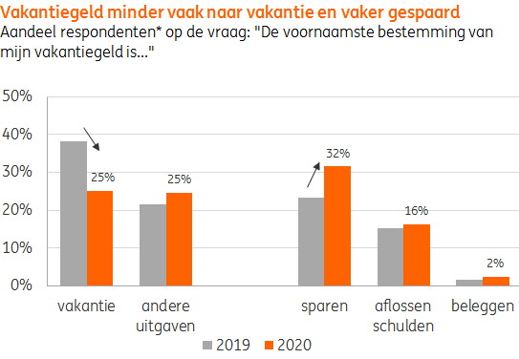
Burgers gaan minder en anders uitgeven

Slide 21
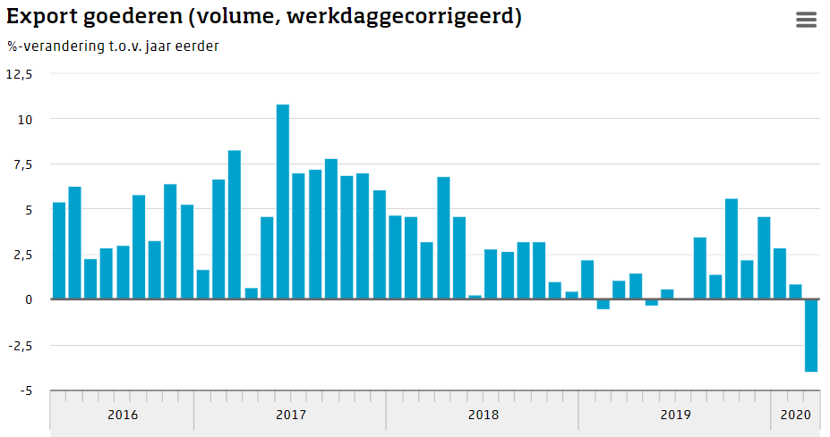
Export is fors gedaald (economieën zijn verbonden)

Slide 22
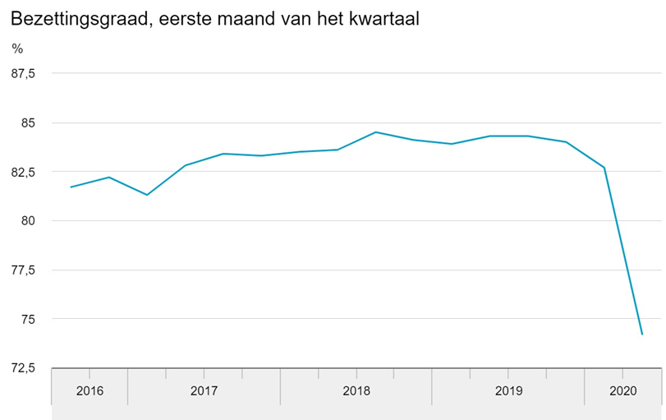
De productie is historisch gedaald

Slide 23
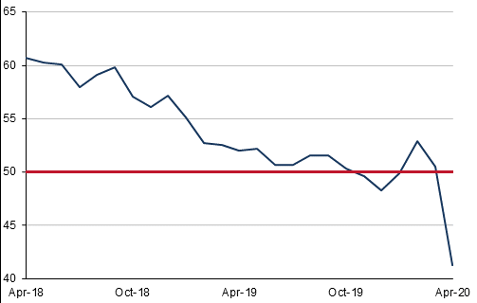
Zelfde geldt voor de inkoopmanagersindex

Slide 24
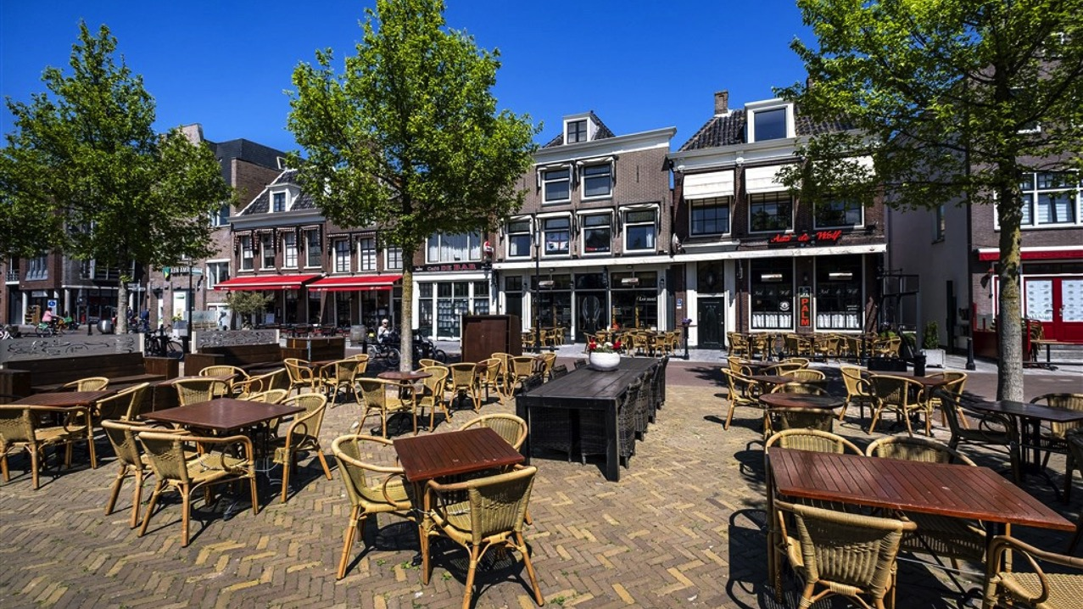
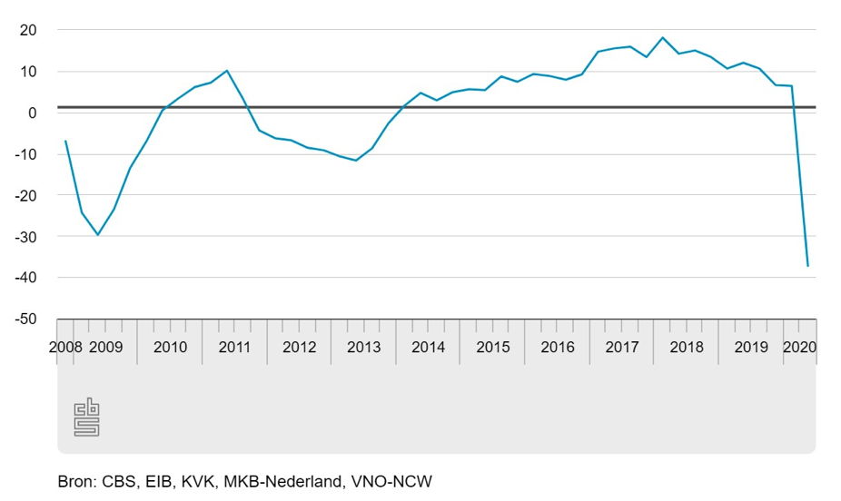
Het ondernemersvertrouwen laagste ooit

Slide 25
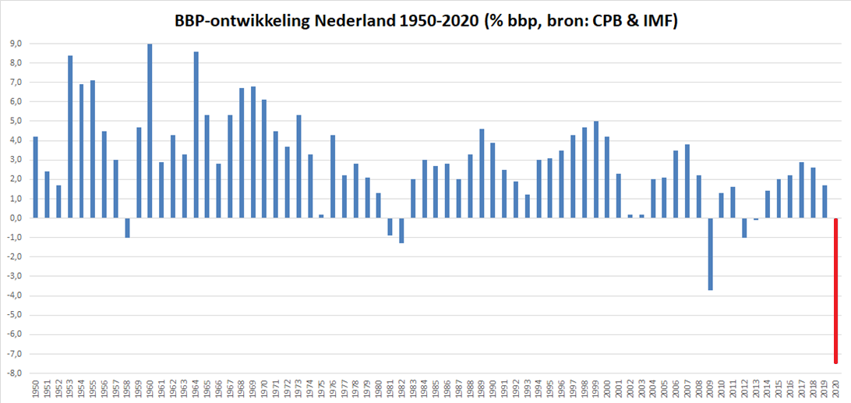
Prognose voor heel 2020

Slide 26
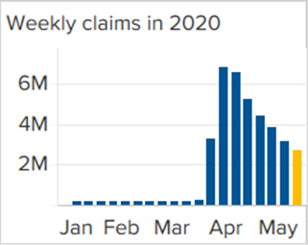
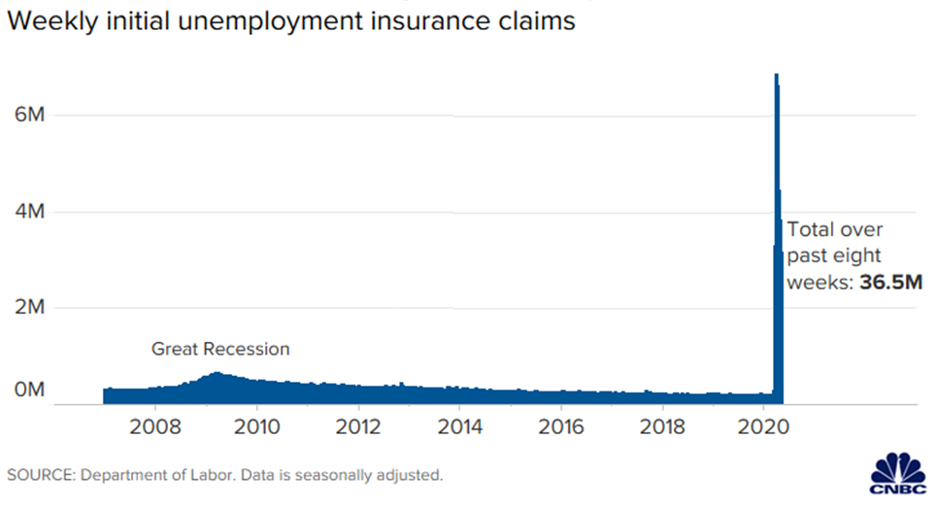
In de VS voltrekt zich nu een werkloosheidsdrama…

